Slide 1
Projet : Topographie de surface par mesure confocale
École Normale Supérieure Paris-Saclay, France
Présenté par :
AIT BAJJA Hamid
Encadré par :
Kevin GODINEAU

Slide 2
Introduction
Objectif général :
Mesurer la rugosité de surface d’une pièce obtenue en fabrication additive SLS, en respectant la norme (ISO 25178)
Objectifs opérationnels :
Lecture et affichage des données issues d’une mesure de l’Alicona.
Dégauchissage du nuage de points
Calculer les différents critères de rugosité surfacique.
Ajouter des fonctionnalités de filtrage du nuage de point.
Mise en place d’une interface graphique.
Notes:
Récemment, digitalisation et la mesure sans contact ont suscité un grand intérêt de la part des chercheurs, et de nombreuses systèmes ont inventés sans assurance que les méthode de mesure respect la norme, c’est dans ce cadre j’ai codé un algorithme pour objectif de

Slide 3
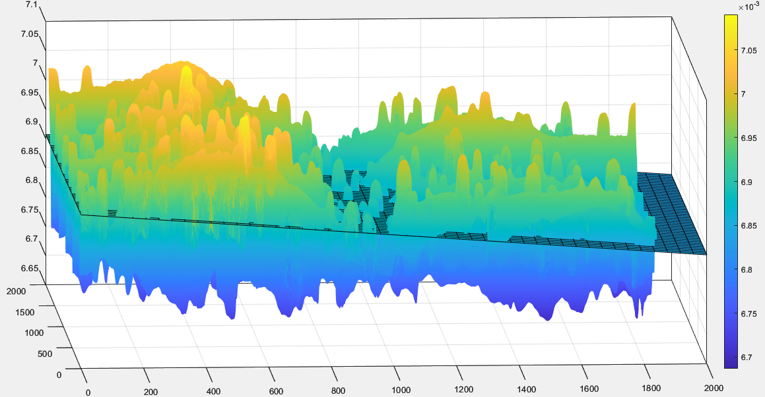
Lecture et analyse des données brutes issue de l’Alicona
Les fonctions :
Résultat :
Lire les données (.al3d)
AliconaReader()
Détecter et remplacer les données aberrantes
filloutliers()
Utilisation d’un plan des moindres carrés
fit()
Affichage des résultats
mesh()
Figure: Ajustement du nuage de points
Notes:
la fonction AliconaReader() prend comme entrée un fichier .al3d est donne une structure sous matlab qui contient 6 type de données, ce qui nous intéresse c’est le fichier Depth_data qui représente la hauteur de chaque pixel.
Mais ces données contient des points aberrantes, afin de les détecter et les remplacer j’ai utilisé la fonction filloutliers(), j’ai utilisé l’argument "median“ désigne que les points aberantes sont les point qui sont plus grand que 3*median. 'nearest’ pour remplacer le point aberrant par la valeur non aberrante la plus proche.
Fit() : pour créer un ajustement aux données avec un modèle spécifié par un argument, moi j’ai utilisé ‘ply11’ qui signifier une surface polynomiale linéaire

Slide 4
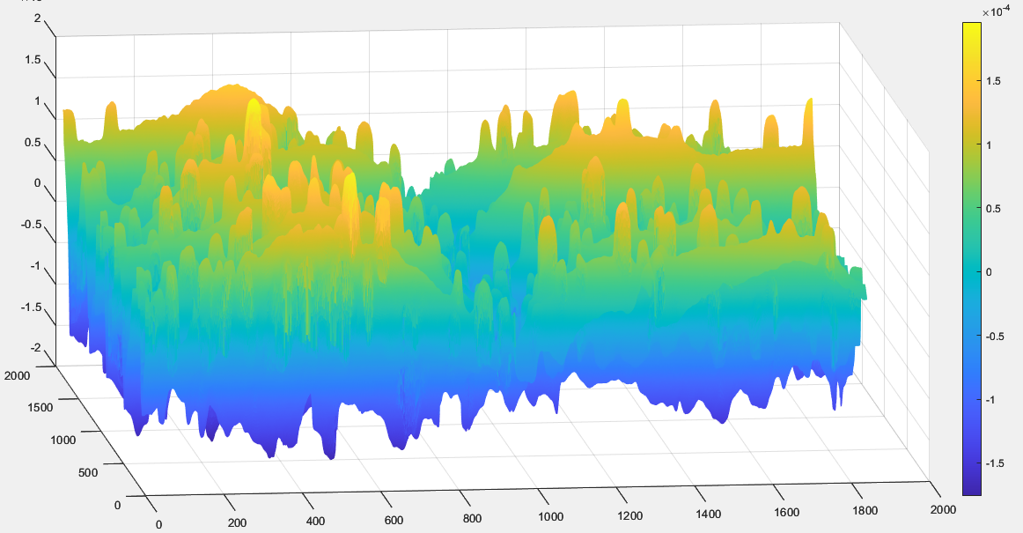
Dégauchissage du nuage de points
Rendre le plan moyen du nuage de point horizontal
Départ :
Résultat :
Dégauchissage
Figure: Dégauchissage des données
Figure: Démarche de processus de dégauchissage

Slide 5
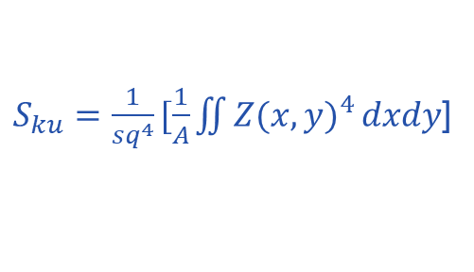
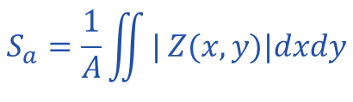
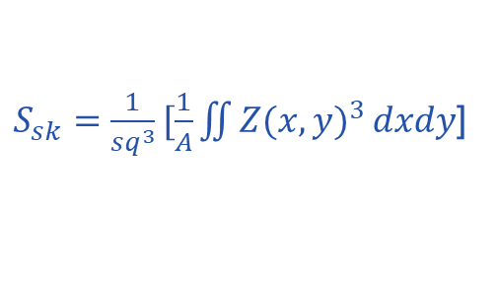



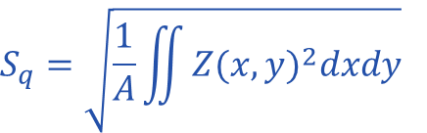
Calcul des différents critères de rugosité surfacique.
D’après ISO 25178
Hauteur de crête maximale :
Hauteur moyenne arithmétique :
$$S_{p}=max⁡(Z\left(x,y\right))$$
$$S_{a}=\frac{1}{A}\iint{|}Z(x,y)|dxdy$$
Hauteur de puits maximale :
Asymétrie :
$$S_{v}=|min⁡(Z\left(x,y\right))|$$
$S_{sk}=\frac{1}{{sq}^{3}}[\frac{1}{A}\iint{{Z(x,y)}^{3}}dxdy$]
Hauteur maximale:
Aplatissement :
$S_{z}=$ $S_{p}$+ $S_{v}$
$S_{ku}=\frac{1}{{sq}^{4}}[\frac{1}{A}\iint{{Z(x,y)}^{4}}dxdy$]
Moyenne quadratique hauteur :
$$S_{q}=\sqrt{\frac{1}{A}\iint{{Z(x,y)}^{2}dxdy}}$$
Nombre de pics par unité d'aire :
Imregionalmax()
ISO 25178 Explication des paramètres de texture de surface
Notes:
imregionalmax(); renvoie une matrice binaire qui identifie les maximums. Les maximums sont entourés de pixels (8 voisines) avec une valeur inferieure.
Sv : profondeur maximale de creux : profondeur de la vallée la plus profonde par rapport au plan moyen.
Sq : Ce paramètre représente la valeur de la moyenne quadratique des valeurs d'ordonnées dans la zone de définition. Il équivaut à l'écart-type des hauteurs.
Ssk : représente le degré de biais de la forme.
Ssk<0: La distribution de la hauteur est asymétrique au-dessus du plan moyen.
Ssk=0: La distribution de la hauteur (crêtes et puits) est symétrique autour du plan moyen.
Ssk>0: La distribution de la hauteur est asymétrique au-dessus du plan moyen.
Imregionalmax() ; renvoie la matrice binaire qui identifie les maximum dans la matrice, il fait un test sur les 8 pixel voisins
Sku : c’est une mesure de laspect pointu du profile

Slide 6
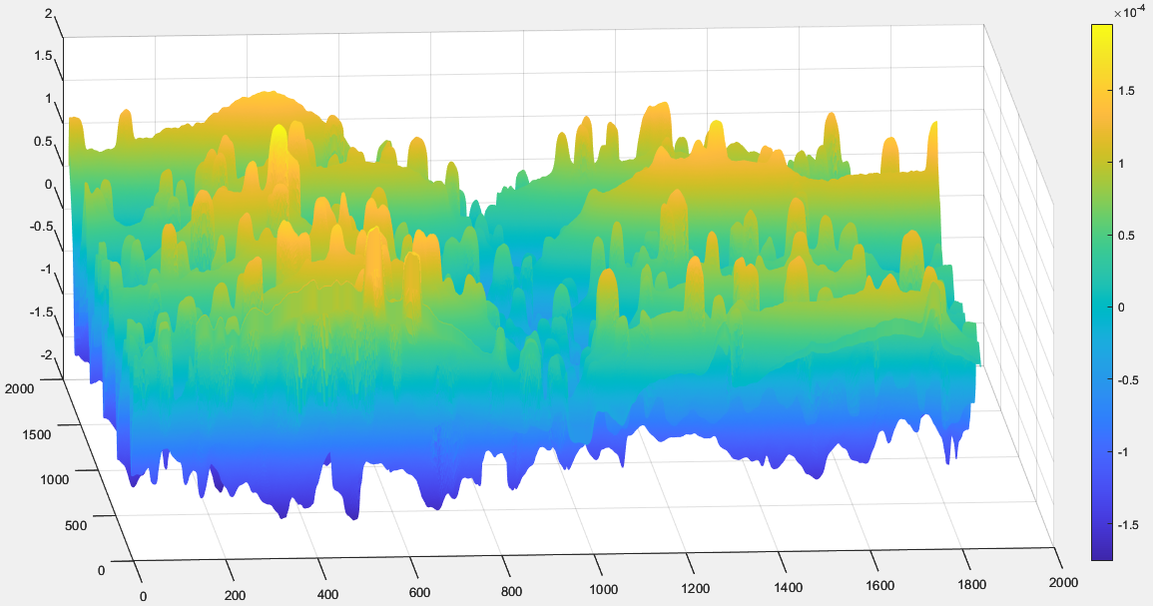

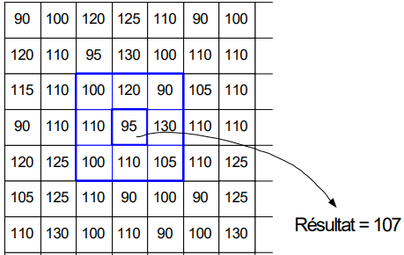
Filtrage du nuage de point (filter Moyenne)
Principe:
L’opération de filtrage consiste à convoluer le filtre avec la matrice de données.
fspecial() ;
Résultat :
imfilter();
Figure: affichage des données après un Filtre moyenne
Notes:
La convolution consiste à balayer l’image avec le masque construire par la fonction fspecial(),
Ce filtrage permet d’éliminer les “hautes” fréquences dans la matrice (les petites variations de Z)

Slide 7
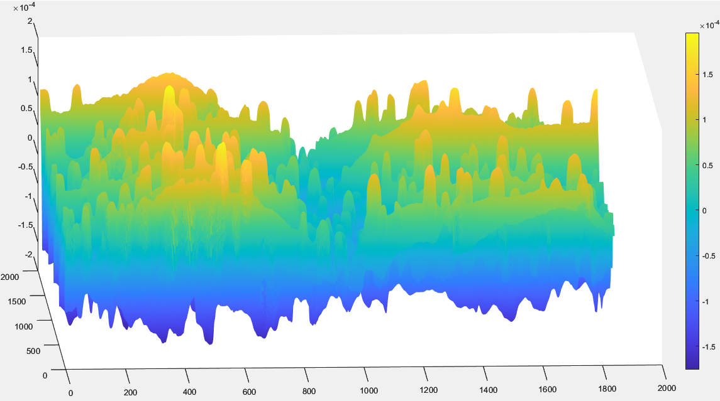
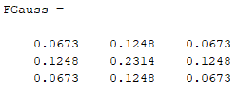

Filtrage du nuage de point (filtre gaussien)
La forme du filtre est obtenu de l’équation d’une gaussienne:
Résultat :
$$G_{σ}\left(x,y\right)=\frac{1}{2πσ^{2}}e^{−(\frac{x^{2}+y^{2}}{2σ^{2}})}$$
Méthode 1
conv2()
temps de calcul de l’ordre de 1.2 s
Méthode 2
imgaussfilt()
temps de calcul de l’ordre de 2.1 s
Figure: affichage des données après un Filtre gaussien
Notes:
le filtre gaussien est séparable:
• on peut filtrer les lignes avec un noyau 1 ligne x 5 colonnes de profil gaussien (par exemple)
• on filtre le résultat (les colonnes) avec un noyau de 5 lignes x 1 colonne de profil gaussien
• la propriété d’être séparable permet d’accélérer les calculs par rapport à la convolution classique en 2D.

Slide 8

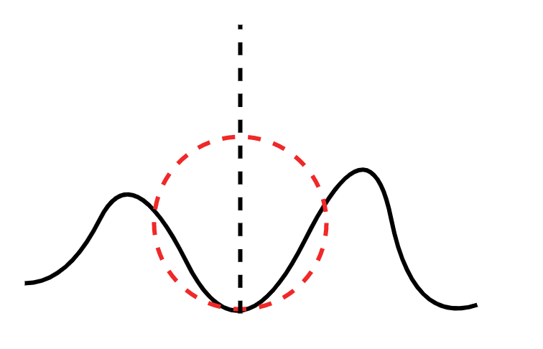
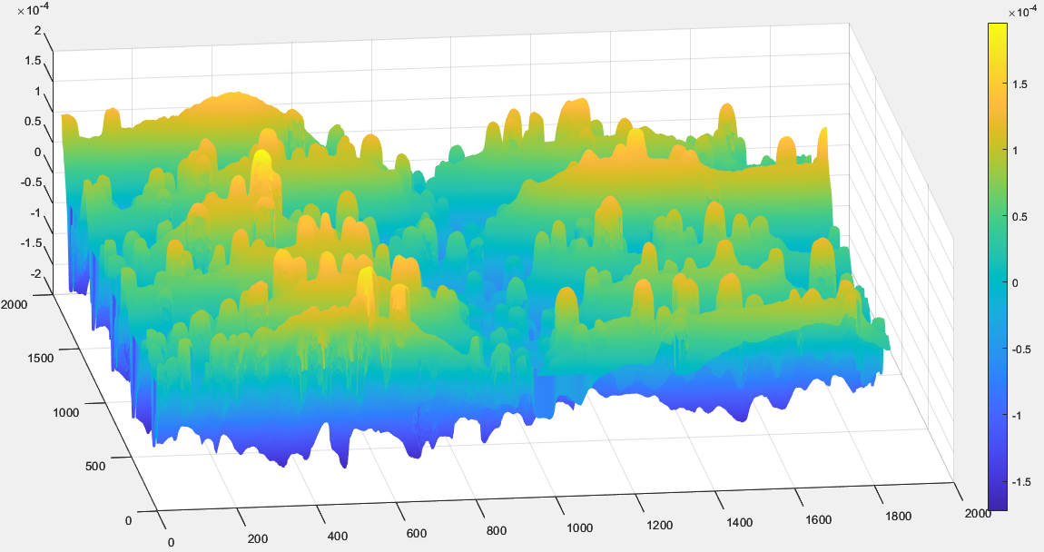
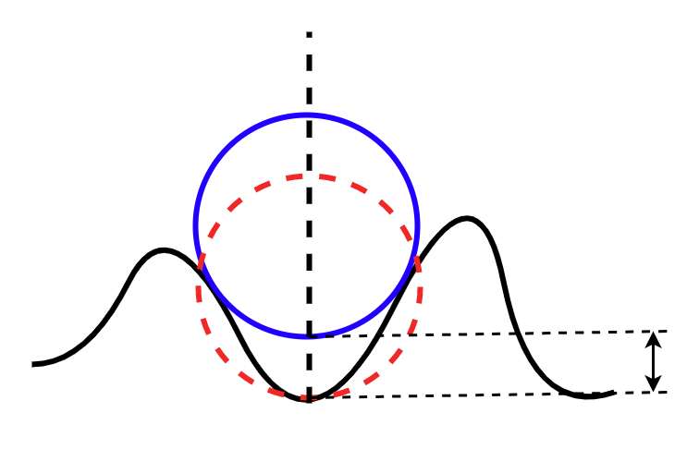
Filtrage du nuage de point (Filtre morphologiques)
Approche:
Projection d'une demi-sphère sur un plan horizontal.
balayer le filtre sur la matrice de données, en vérifiant le dépassement entre la surface et la sphère.
Résultat :
Offset max
Figure: illustration de la méthode
Figure: affichage des données après un Filtre morphologique

Slide 9
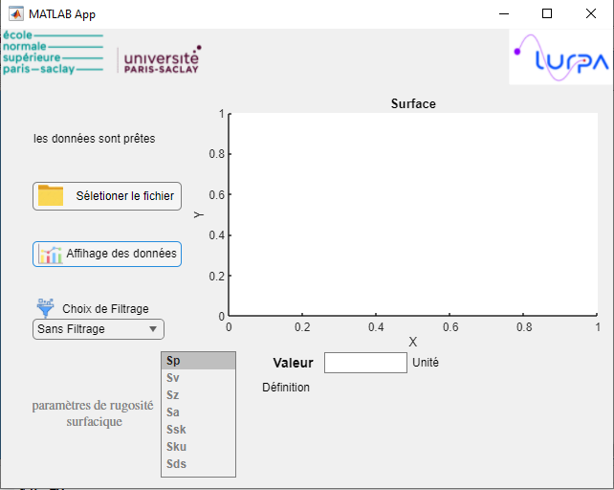
Interface graphique.
Statue de logiciel
Importation des données
Affichage de la surface
Lancer les calcule et affichage des résultats
Choix de type de filtrage
Choix de paramètre à calculer
Définition du paramètre

Slide 10
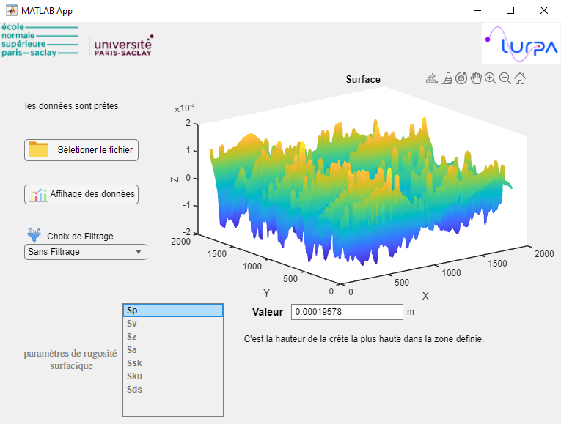
Interface graphique.
Exécution de l’interface graphique

Slide 11
Conclusion
temps de calcul :
Filtre gaussienne, l’ordre de 1.2 s
Filtre Moyenneur, l’ordre de 2.1 s
Filtre morphologiques, l’ordre de 13.7 s
Perspectives :
Remplacement des boucles for par des calculs matriciels.
Ajout d’une fonctionnalité pour modifier les dimensions du filtre

Slide 12
Merci pour votre attention

